Slide 1

Projektaufgabe
3D Modellierung und Animation
Plumbumfoot of Doom (PoD)
Team: Feingeist
David Seelig
Dominik Becker

Slide 2
Projektbeschreibung
Bei dem Projekt „Plumbumfoot of Doom“ handelt es sich um die Animation eines Autorennens, bei dem die beiden Kontrahenten sich nichts schenken.
Waghalsige Überholmannöver, sowie rasante Aufholjagden, sind dem Zuschauer garantiert. Der ein oder andere Unfall bleibt bei solch einem Spektakel natürlich nicht aus und der Zuschauer darf sich auf ein spannendes Rennen freuen.

Slide 3
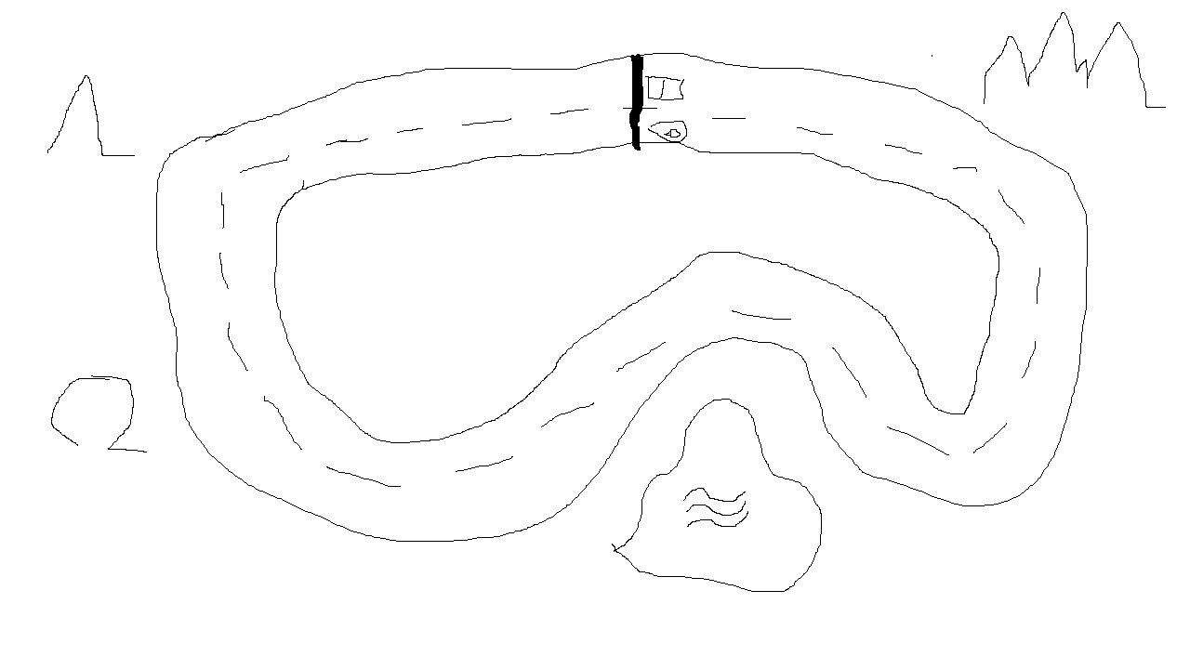
Szene 1
Objekte: Landschaft, Strecke
Animation: Kameraflug zum Start

Slide 4
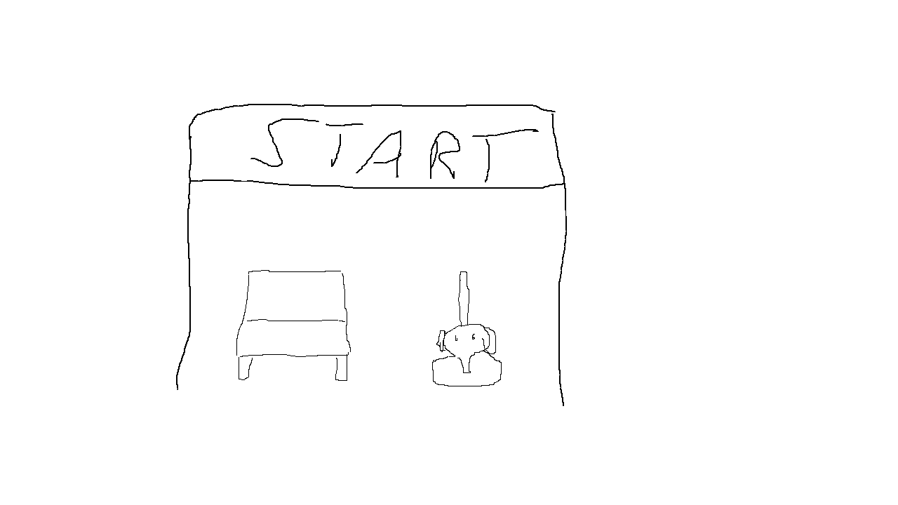
Szene 2
Objekte: Auto 1, Auto 2, Start
Animation: Autos kommen an den Start

Slide 5
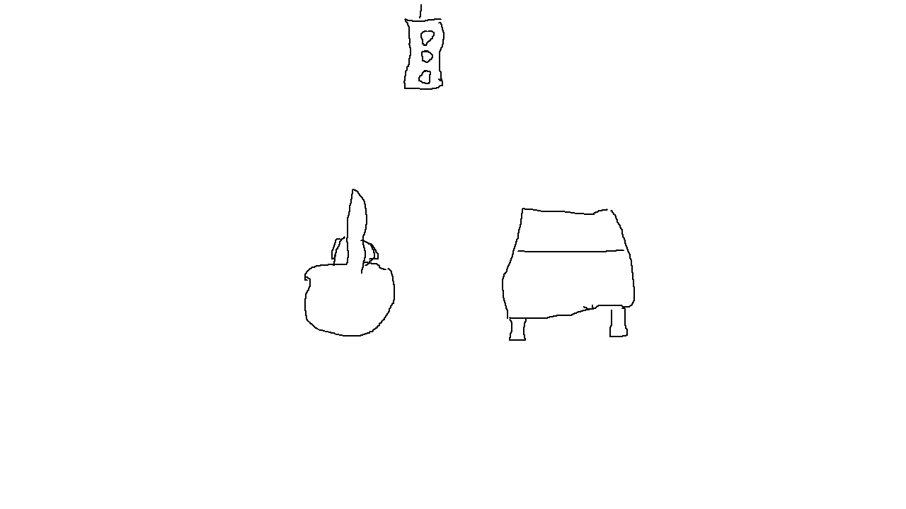
Szene 3
Objekte: Auto 1, Auto 2, Start, Ampel
Animation: Ampel, Start

Slide 6
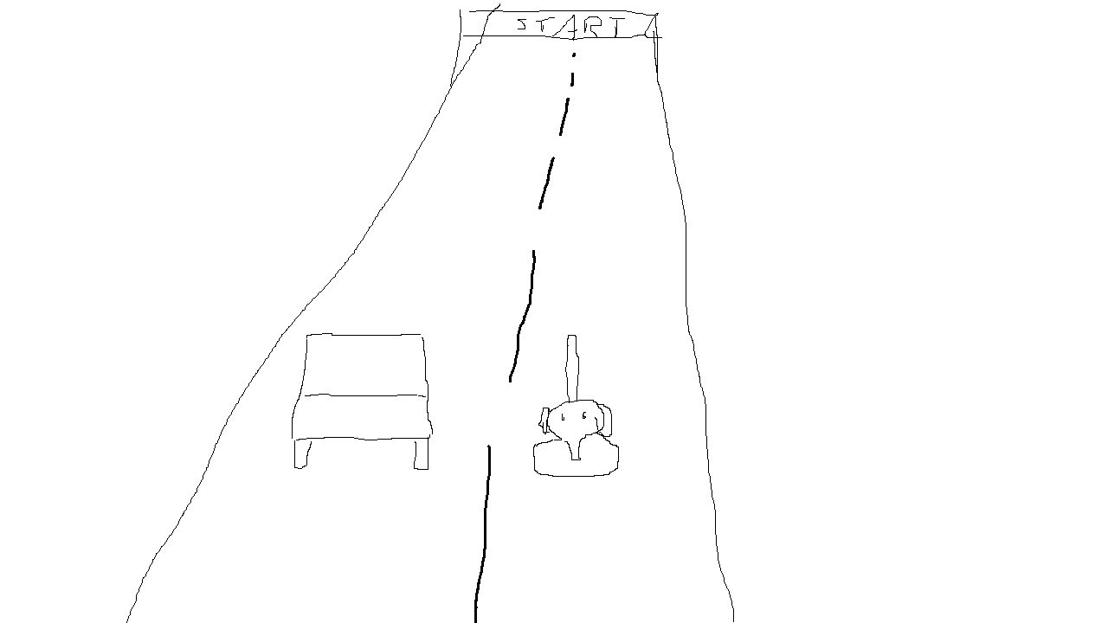
Szene 4
Objekte: Auto 1, Auto 2, Landschaft/Strecke
Animation: Fahrende Autos

Slide 7
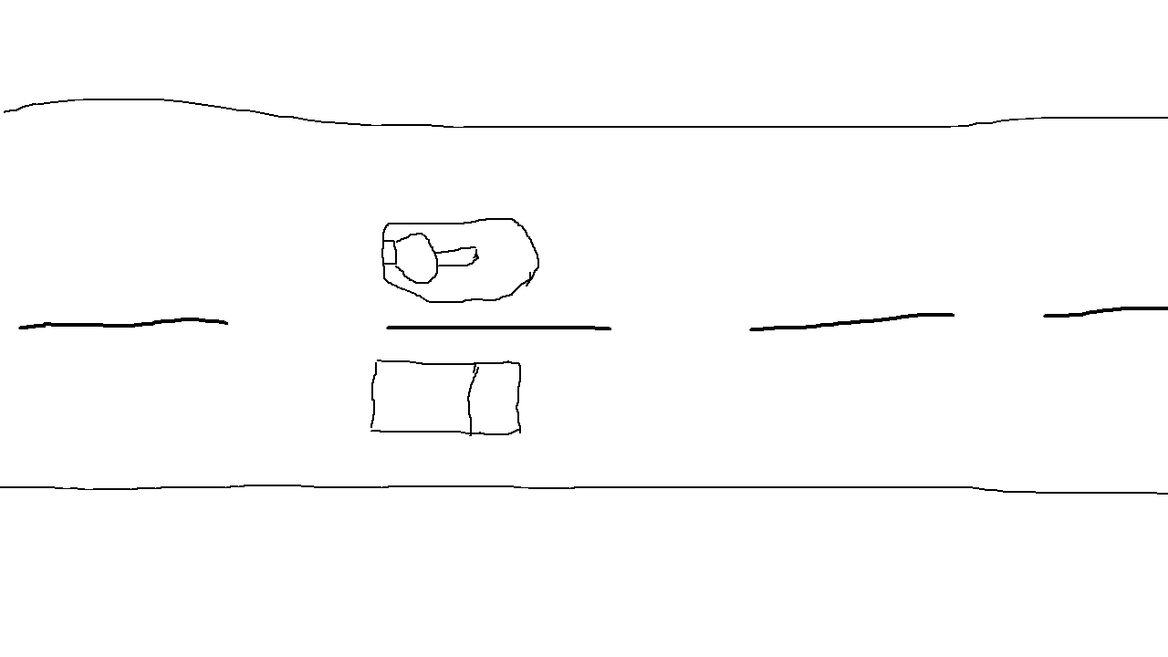
Szene 5
Objekte: Auto 1, Auto 2, Strecke/Landschaft
Animation: Fahren/Überholen

Slide 8
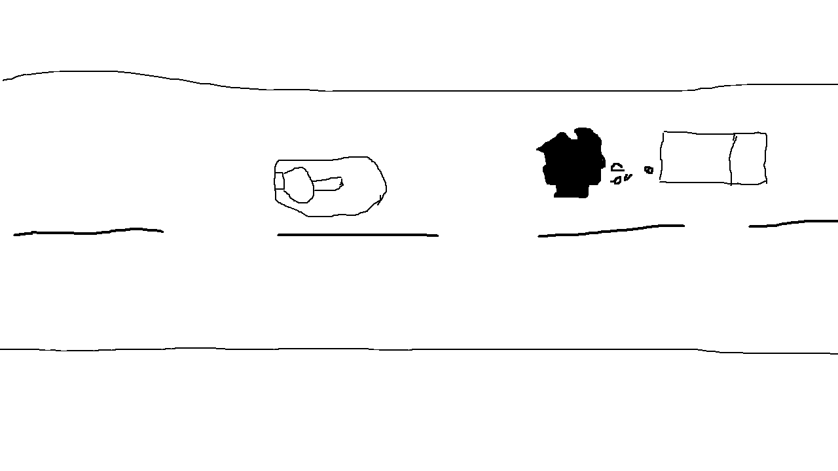
Szene 6
Objekte: Auto 1, Auto 2, Strecke/Landschaft, Öl
Animation: Auto verliert Öl

Slide 9
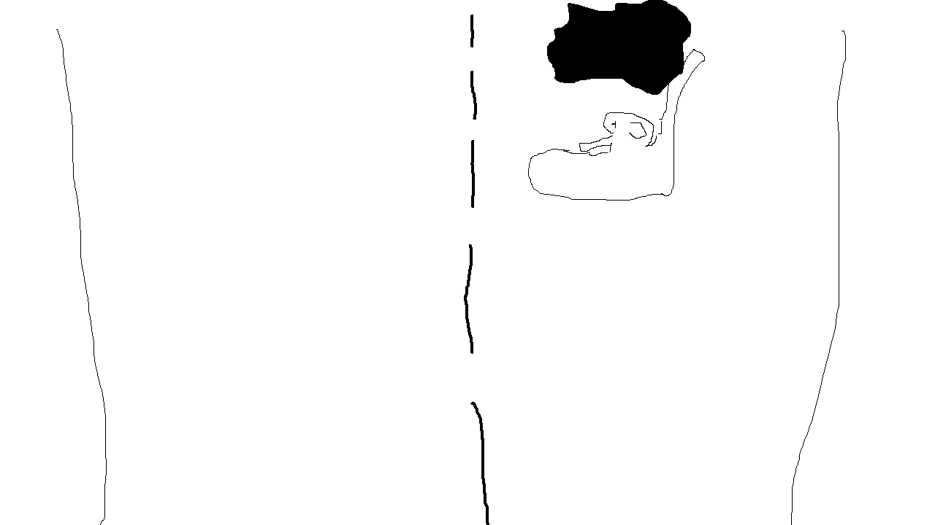
Szene 7
Objekte: Auto 2, Strecke/Landschaft
Animation: Unfall

Slide 10
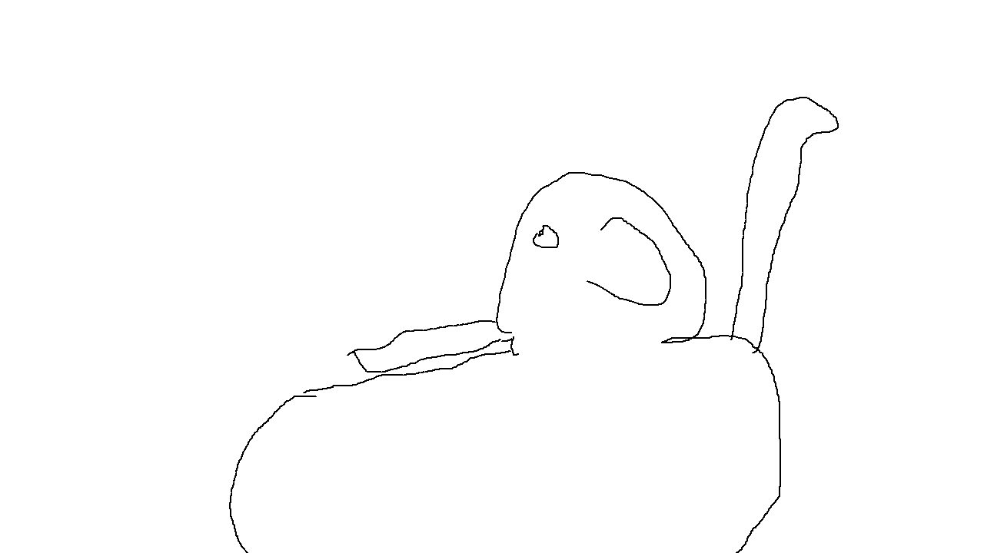
Szene 8
Objekte: Auto 2, (Fahrer)
Animation: Aufregen des Fahrers (eventuell Tröten)

Slide 11
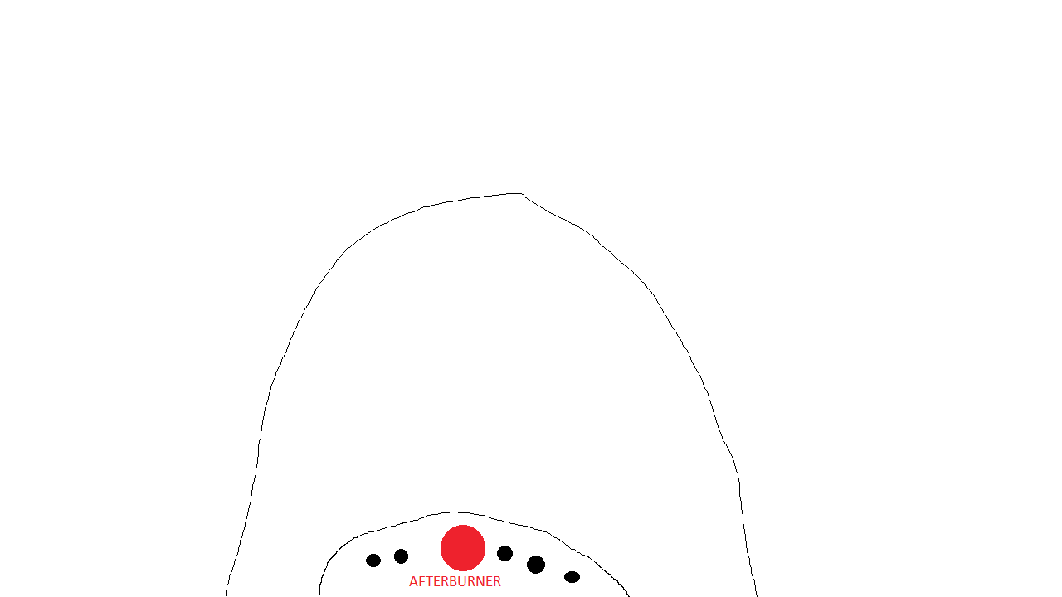
Szene 9
Objekte: „Cockpit“, Button of Doom (Afterburner)
Animation: Drücken des Knopfs

Slide 12
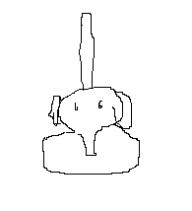
Szene 10
Objekte: Auto, Fahrer
Animation: Geschwindigkeitsrausch :-)

Slide 13
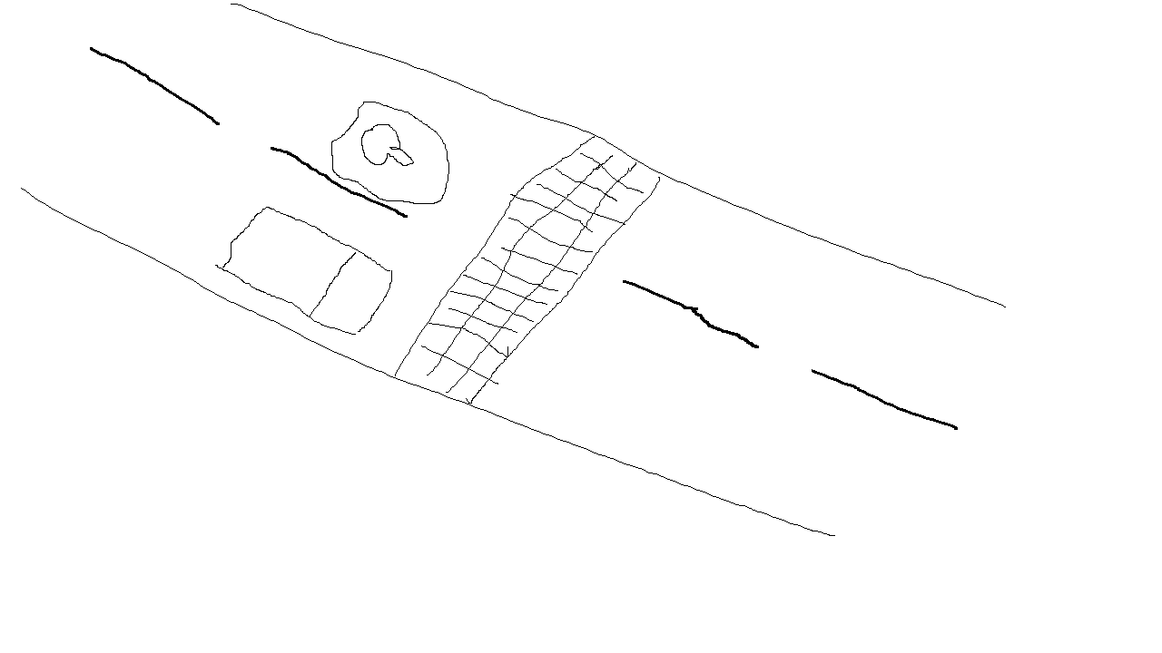
Szene 11
Objekte: Auto 1, Auto 2, Ziel
Animation: Zieleinfahrt (mit Standbild beim Überqueren der Linie)

Slide 14
Zeitplanung
Szene(n) mit Platzhaltern
- Welt (Bäume, See, Berge)
- Strecke
- Autos (sind fertig)
Recherche
- Objekte/Texturen/(Sound)
Kameraeinstellungen
- Für jede Szene (1-5; 6-11)
- Mit Kamerafahrten (1-5; 6-11)
Licht und Schatten
Modellierung / Texturierung
- ggf. fehlende Objekte
Platzhalter ersetzen
- Objekte in den Szenen durch
Modelle ersetzen
Animationen
- (1-5)
- (6-11)
- (x)
Renderzeit feststellen
- Mittelwert pro frame
=> Wie lange ca.?
- eventuell kürzen oder übrige Zeit für Faxen nutzen
Fehlerkorrektur
Schönheitskorrektur
Rendernamenz
David Seelig
Dominik Becker
Nach Bedarf
Rechner
26.11.14
03.12.14
10.12.14
17.12.14
Storyboard
Kamerafahrten
Beleuchtungsbeispiele
Finaler Film

Slide 15
Risiko und Notlösung
Vermutlich Schwierigkeiten bei der Umsetzung diverser Effekte und/oder im Verlieren in Details bei selbigen
  Zeit im Auge behalten
  Auf einfachere Lösungen zurückgreifen und/oder ggf. auf Effekte verzichten

